Slide 1
ПРЕЗЕНТАЦИЯ СОСТАВЛЕНА ВОСПИТАТЕЛЕМ ПЕРВОЙ КВАЛИФИКАЦИОННОЙ КАТЕГОРИИ ГОУ ДЕТСКИЙ САД № 1244 Г. МОСКВЫ КАСИХИНОЙ ЕЛЕНОЙ ИВАНОВНОЙ

Slide 2
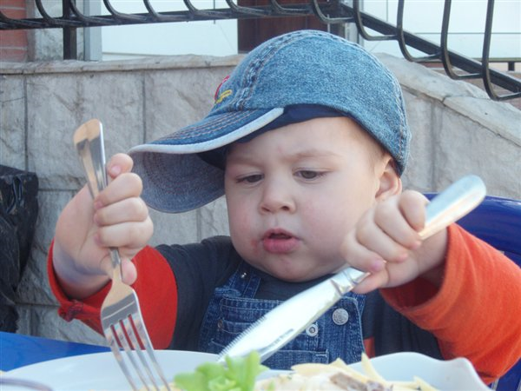
Этикет дошкольника

Slide 3
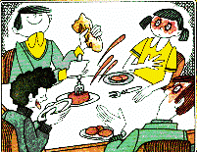
Современный этикет - это своеобразный кодекс хороших манер и правил поведения. Этике́т (от фр. étiquette — этикетка, надпись) — нормы и правила, отражающие представления о должном поведении людей в обществе.

Slide 4
Виды этикета

Slide 5
Методика знакомства детей с правилами этикета.
1.На первом году жизни для ребенка очень важно соблюдение ритуалов. Перед каждым приемом пищи мойте ребенку руки. К году он должен знать, что за стол нужно садится с чистыми руками.
2. К 3 годам ребенок должен самостоятельно себя обслуживать и знать элементарные правила поведения.
3. К 5 годам ребенок должен знать основные группы правил.
4. К 7 годам ребенок должен усвоить правило межличностного отношения.(речевой этикет(
5. К 12 годам ребенок должен знать все правила этикета, включая элементы делового этикета.

Slide 6
цели и задачи:
Формировать способы социального поведения подростков в различных ситуациях, опыт доброжелательного отношения к окружающим.
Воспитывать положительные качества: вежливость, тактичность, милосердие, доброту.
Совершенствовать умение регулировать своё поведение.
Обучать детей правильному поведению в социуме.
Правила поведения
в общественных местах.

Slide 7
Как нужно вести себя на улице? Если ты съел конфету, куда денешь фантик?
Кому нужно уступить место в общественном транспорте?
Входя или выходя из помещения нужно пропускать вперед старших и детей?
Когда и как нужно пользоваться носовым платком?
Как нужно разговаривать в музее?
Какие вежливые слова ты знаешь и для чего они нужны?
Как сидеть на стуле, кресле, диване во время разговора дома и в гостях?
Как показать на понравившуюся игрушку в магазине?
Как спускаться или подниматься по лестнице?
Что ты сделаешь, если кто-то рядом с тобой, что-то уронил?
Вопросы к детям

Slide 8
Наглядные пособия

Slide 9
Художественное слово
В садик не бери конфетки,
Ведь другим обидно деткам.
Маму провожай спокойно,
И веди себя достойно.
Не дерись и не ругайся,
Грубо ты не выражайся.
На тарелку ты не плюй,
А, как следует, прожуй.
Не толкай свою подружку
Если держит в ручке кружку.
Помоги тем, кто слабее,
Будь умнее и добрее.
Одевайся побыстрей,
Не задерживай детей.
Лезь туда, где это можно,
Только очень осторожно.

Slide 10
Вывод
Итак, этикет — очень важная часть общечеловеческой культуры, выработанная на протяжении многих веков всеми народами в соответствии с их представлениями о добре, справедливости, нравственности, а также о красоте, порядке, благоустройстве, бытовой целесообразности.

Slide 11
Спасибо за внимание

